Slide 1
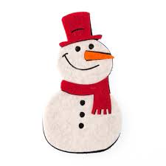
YARIYIL TATİLİ
Psikolojik Danışman Öznur Sarıkaş
Prof. Dr. Necmettin Erbakan Anadolu Lisesi Rehberlik-Psikolojik Danışma Servisi

Slide 2
TATİLİ NASIL GEÇİRMELİ?

Slide 3
İlk birkaç gün aylaklık etme zamanı!
Fakat birkaç günden fazla sürmemeli.

Slide 4
Tatil süresince…
Günde 2-3 saat zorlanılan derslerde…
konu çalışma
konu tekrarı
soru çözümü vb…

Slide 5
Tatilin başında planlama yapmak
Bir tatil hedefi oluşturmak
Bunu yazmak

Slide 6
Tatil boyunca…
Hangi kitaplar hangi zaman diliminde?
Teknolojik araçlar hangi saatler arasında?
Hangi derslerin hangi konuları?

Slide 7
Tatil süresince…
Ailece okuma saatleri belirleyin ve bu zaman diliminde ailece okuyun!

Slide 8
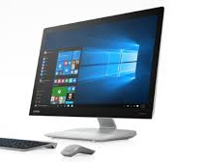
Tatil süresince…
Bilgisayar, tablet, cep telefonu vb. teknolojik araçlar olabildiğince az kullanılmalı

Slide 9
Tatil Okuma Önerisi
Ataleti Yenmek--- Mümin Sekman

